Slide 1
الوحدة 17
مهارات صانع المشروبات
© شركة بيرسون إيديوكيشن ليمتد 2023. لا يُسمح بالنسخ إلا للمؤسسة المُشترية فقط

Slide 2
مهارات صانع المشروبات
في هذه الوحدة، سوف نتناول قطاع المشروبات. سوف تفحص مجموعة المنتجات التي يستخدمها صانع المشروبات عند صنع المشروبات.
وسوف تتعلم المهارات العملية لإعداد وتجهيز معدات المشروبات. كما سوف تتعلم كيفية إعداد المشروبات باستخدام معدات متخصصة.
سوف تتعلم المهارات المهنية المطلوبة لتقديم مجموعة من المشروبات إلى العملاء،
مع إظهار المهارات الشخصية والاجتماعية واستكشاف عمليات مراجعة خدمة صنع المشروبات من أجل إجراء تحسينات.
وأخيرًا، سوف تحدد الأخطاء الشائعة في المشروبات.
Notes:
A basic introduction to the unit.
Useful websites:
Country dependant.

Slide 3
أهداف التعلم
أ معرفة المنتجات والمكونات والمعدات اللازمة لخدمة صنع المشروبات
ب القدرة على تنظيف وفحص معدات صنع المشروبات
ج القدرة على إنتاج مجموعة من المشروبات
د القدرة على تحديد الأخطاء الخاصة بمجموعة من المشروبات

Slide 4
هدف التعلّم أ:
معرفة المنتجات والمكونات والمعدات اللازمة
لخدمة صنع المشروبات
المعدات التي يستخدمها صانع المشروبات
منتجات ومكونات المشروبات
عمليات تحضير منتجات المشروبات

Slide 5
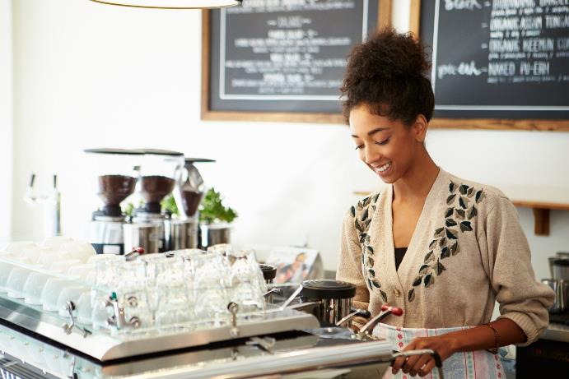
معرفة المنتجات والمكونات والمعدات اللازمة
لخدمة صانع المشروبات
ستتعرف من خلال هدف التعلم أ بالمعدات والمنتجات المتخصصة اللازمة لخدمة صنع المشروبات في منافذ بيع الأطعمة والمشروبات.

Slide 6
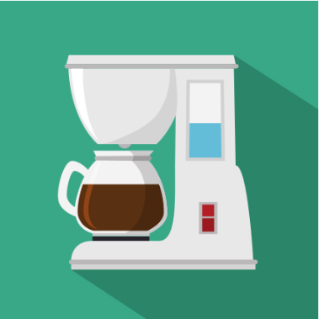
المعدات التي يستخدمها صانع المشروبات (1)
المعدات المتاحة.
تعمل المطاحن على تقسيم حبوب القهوة إلى قطع أصغر، مما يمكن من سكب الماء فوق القهوة وإنتاج المشروب.
ماكينة الإسبريسو: هي الجهاز الذي يستخدم لدفع الماء الساخن عبر البن المطحون لإنتاج مشروب القهوة.
مخمر الفلتر والفلاتر وحامل الفلاتر.

Slide 7
المعدات التي يستخدمها صانع المشروبات (2)
ماكينات صنع القهوة الأوتوماتيكية "من حبوب البن إلى الفنجان"
الغلايات
الخلاطات
ماكينات الشوكولاتة
ماكينات صنع العصير، العصارات
مناقشة: تحدث حول المعدات وتحقق من رؤية ما لديك بالمدرسة أو الكلية

Slide 8
أدوات صانع المشروبات
أدوات صانع المشروبات هي مجموعة من الأدوات والمعدات التي يستخدمها صناع المشروبات المحترفين لتحضير مجموعة من المشروبات.
وعادة، تشمل الأدوات ما يلي:
الموازين الرقمية
أكواب اللاتيه، وأباريق الحليب المصنوعة من الستانلس ستيل
أجهزة قياس الحرارة لإبريق الحليب
أكواب زجاجية صغيرة
المكابس
مؤقتات الاستخلاص
قواعد المكابس
فرش تنظيف المطحنة
فرش تنظيف رأس المجموعة
أقراص التنظيف، ومسحوق التنظيف
أقراص التنظيف، والمرشحات العمياء
موزعات الكريمة المخفوقة التي تعمل بالغاز.

Slide 9
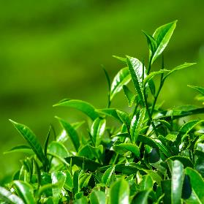
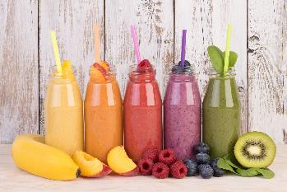
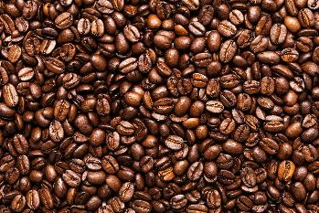
منتجات ومكونات المشروبات (1)
تغطي خدمة صانع المشروبات مجموعة واسعة من المشروبات. تشمل المنتجات والمكونات لعمل هذه المشروبات:
السموزي
الحليب، الكريمة
الشراب، الإضافات
حليب الصويا وأنواع الحليب النباتي الأخرى
القهوة
الشاي
مشروبات الأعشاب المنقوعة
الشوكولاتة
العصائر

Slide 10
منتجات ومكونات المشروبات (2)
حسب المشروب والمكونات المستخدمة، ستكون النكهة والخصائص المرئية لهذا المنتج فريدة.
تشمل خصائص المكونات:
النكهة والخصائص المرئية
مدة الصلاحية
معبأة وبعد الفتح
حساسية الطعام المحتملة

Slide 11
منتجات ومكونات المشروبات (3)
يجب تخزين المكونات والمنتجات التي يستخدمها صانع المشروبات في مكان بارد وجاف في حاويات محكمة الغلق على الرف.
يجب تخزين هذه المنتجات بعيدا عن المواد ذات الرائحة القوية لأنها سوف تمتص الرائحة وتفسد طعم المنتجات.
ويجب اتباع نظام التدوير الجيد للمخزون باستخدام نظام FIFO (الوارد أولاً يخرج أولاً). يجب أن يفهم صانعو المشروبات الفرق بين التاريخ الذي يجب أن يُباع المنتج قبله، والتاريخ الذي يجب أن يُستهلك قبله.
سؤال: لماذا يجب تخزين منتجات ومكونات المشروبات بشكل صحيح؟

Slide 12
عمليات تحضير منتجات المشروبات (1)
هناك عمليات مختلفة لإعداد مجموعة من المشروبات، بما في ذلك جودة وطعم المكونات وعمليات التخمير والإنتاج ذات الصلة بالمعدات المستخدمة.
تشمل العمليات المتعلقة بجلب المنتجات والمكونات إلى السوق:
    نزع الكافيين- عملية إزالة الكافيين
    التحمير
    التعبئة والتغليف

Slide 13
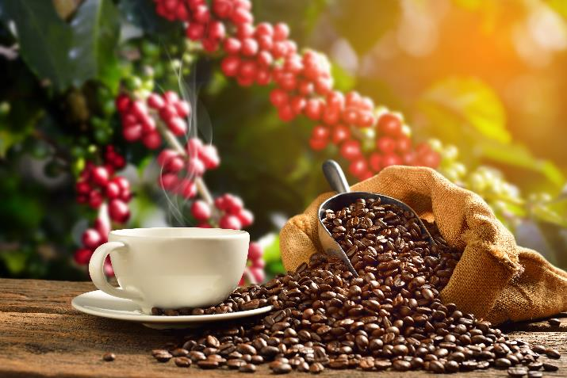
عمليات تحضير منتجات المشروبات (2)
تشمل العمليات التي قد تؤثر على جودة وطعم المنتجات والمكونات:
المعالجة الرطبة هي إحدى طرق معالجة القهوة التي تتضمن إزالة الطبقات الخارجية من كرز القهوة باستخدام الماء قبل
تجفيف الحبوب.
المعالجة الجافة هي الطريقة الأقدم والأكثر تقليدية لمعالجة القهوة حيث يتم تجفيف
كرز القهوة في الشمس قبل تقشيره.

Slide 14
عمليات تحضير منتجات المشروبات (3)
    المزج هو العملية التي تستخدمها محامص القهوة لإنشاء الخلطات عملية معقدة تتضمن اختبار مجموعات مختلفة من الحبوب والنسب حتى الوصول إلى النكهة المطلوبة.
التحميص هو تسخين حبوب القهوة الخضراء لتعزيز رائحتها ونكهتها، كما أنه يزيد أيضًا من قابلية ذوبان الحبوب، وهو أمر مهم لتخمير القهوة.
    يمكن أن تؤثر طرق وأساليب التخمير بشكل كبير على مستوى الكافيين في الشاي. سيؤدي استخدام درجة حرارة مياه أعلى أو وقت تخمير أطول أو إضافة نسبة أعلى من أوراق الشاي إلى الماء إلى زيادة مستوى الكافيين في مشروبك.

Slide 15
عمليات تحضير منتجات المشروبات (4)
فيما يلي عملية التخمير/الإنتاج ذات الصلة بالمعدات:
    القهوة المفلترة - صنع القهوة باستخدام أوراق الفلترة وسلة التخمير
    قهوة ماكينة القهوة - نوع الطحن وكمية القهوة ووقت التخمير
    قهوة الإسبريسو - درجة الحرارة والطحن والدك والحجم
    الشاي - درجة حرارة الماء ووقت التخمير
    الشوكولاتة - متطلبات خليط المنتج والخفق
    العصائر - درجة حرارة المنتج، ونسبة التخفيف، والمنتج الطازج مقابل المنتج المخزن في درجة حرارة الغرفة
    السموزي - درجة حرارة المنتج، وخلطالحليب.

Slide 16
هدف التعلّم ب
القدرة على تنظيف وفحص معدات صنع المشروبات
تجهيز المنطقة لخدمة صنع المشروبات.
تنظيف وفحص المعدات

Slide 17
تجهيز المنطقة لخدمة
صنع المشروبات
هدف التعلم ب، يجب عليك تجهيز منطقة المشروبات لخدمة صنع المشروبات.
ستتبع ممارسات آمنة وصحية وتقوم بتجهيز معدات صنع المشروبات.

Slide 18
تجهيز المنطقة لخدمة صنع المشروبات (1)
ممارسات السلامة والنظافة الصحية
يجب على موظفي صنع المشروبات اتباع ممارسات آمنة وصحية لضمان تحضير المشروبات وفقًا لمعايير الشركة ورضا العملاء. وتشمل:
غسل اليدين قبل الخدمة وعلى فترات منتظمة ومتكررة
النظافة الشخصية (النظافة والمظهر الشخصي)
زي الموظفين (سليم ونظيف)
الاستخدام الآمن للموارد المادية (المعدات والأواني الفخارية وأدوات المائدة والأواني الزجاجية والمناولة اليدوية للأثاث).

Slide 19
تجهيز المنطقة لخدمة صنع المشروبات (2)
تحديد المخاطر مثل مصادر البكتيريا والمخاطر الكيميائية والفيزيائية.
إعداد المعدات مثل ماكينة الإسبريسو، ومخفق الكريمة، وصندوق تفريغ البن المستخدم، وخلاط مطاحن الحبوب، وجهاز بخار، ووعاء معدني.
معدات الخدمة مثل أدوات المائدة والأواني الزجاجية والأواني الفخارية والصواني.
معدات أخرى مثل غسالات الصحون والثلاجات/المجمدات ومقاييس الحرارة وسجلات درجات الحرارة.

Slide 20
تجهيز المنطقة لخدمة صنع المشروبات (3)
يجب على موظفي صنع المشروبات إعداد المشروبات والمكونات والإضافات. وتشمل:
المشروبات (القهوة والشوكولاتة الساخنة والشاي ومشروبات الحليب المبخر والمشروبات المثلجة)
المكونات (حبوب القهوة المطحونة الطازجة، وحبوب القهوة المطحونة مسبقًا،
وشراب النكهة المركزة، ومسحوق الشوكولاتة، والحليب، والمثلجات، وبخاخ الكريمة، والشاي، والثلج)
الإضافات المرافقة (السكر و مساحيق التزيين و الكريمة).

Slide 21
تنظيف وفحص المعدات
يجب على موظفي صنع المشروبات تنظيف وفحص المعدات المطلوبة للخدمة ومعرفة الإجراءات التي يجب اتخاذها للتعامل مع الأخطاء الشائعة.
عند معايرة المعدات وتنظيفها، يجب اتباع تعليمات الشركة المصنعة.
مناقشة: ناقش الآثار المترتبة على عدم تنظيف المعدات بشكل صحيح.

Slide 22
الأخطاء الشائعة التي قد تحدث
لأي من المعدات (1)
انسداد المرشات أو صولجانات البخار
مشكلات في الضغط
مشكلات في درجة الحرارة / البخار
التسربات
الفلتر
ذراع البخار
التلوث/ الانسداد

Slide 23
الأخطاء الشائعة التي قد تحدث
لأي من المعدات (2)
عندما يحدث خطأ في أحد المعدات، فقد يحتاج إلى التنظيف أو إعادة المعايرة.
يجب عليك دائمًا إبلاغ مشرفك، الذي سيكون قادرًا على تقديم المشورة لك بشأن أفضل إجراء يجب اتخاذه.
إذا كان هناك خطأ في قطعة كبيرة من المعدات، يجب على المشرف إبلاغ الصيانة.
سؤال: يوجد خطأ شائع هو أن المطحنة تحتاج إلى إعادة معايرتها. فكيف ينبغي القيام بذلك؟

Slide 24
هدف التعلم ج
القدرة على إنتاج مجموعة من المشروبات
تحضير وتقديم مجموعة من المشروبات
مراجعة المشروبات التي تم تحضيرها وتقديمها

Slide 25
تحضير وتقديم مجموعة
من المشروبات
سوف تحتاج إلى تحضير مجموعة من المشروبات، بما فيها:
القهوة | اللبن
الشاي | العصائر
الشوكولاتة | السموزي.
المعدات اللازمة لإنتاج المشروبات:
مطاحن المعايرة
معايرة آلة الإسبريسو (كمية المياه ودرجة الحرارة)، ورغوة وقوام الحليب
فلتر الإنتاج وقهوة ماكينة القهوة

Slide 26
تشغيل قطع المعدات لإنتاج
المشروبات المطلوبة
يجب على صانع المشروبات تشغيل معدات مختلفة لتحضير مجموعة المشروبات. وتشمل هذه المعدات الخلاطات والعصارات ومعدات صنع الشاي والقهوة.
يجب على الموظفين اتباع تعليمات الشركة المُصنعة عند تشغيل المعدات والامتثال لجميع لوائح الصحة والسلامة.
عند تحضير المشروبات، يجب قياس كميات المكونات وفقًا لإجراءات التشغيل القياسية للشركة. ويمكن أن تكون بحجم أو وزن الملعقة، حسب المشروب.

Slide 27
أوعية الشرب والمعدات
اللازمة للمشروبات
يتم تقديم المشروبات المختلفة التي يقوم صانع المشروبات بتحضيرها في أوعية مختلفة.
وتشمل هذه الأكواب وصحون الفناجين وأكواب مختلفة مناسبة لكل مشروب.
تكون حاويات الوجبات الجاهزة مطلوبة أيضًا في حالة تقديم خدمة الوجبات الجاهزة.
تشمل المعدات المساعدة اللازمة لإنتاج المشروبات: الأباريق، وأجهزة قياس درجة الحرارة، وأدوات التقليب، والمكبس، ووعاء تفريغ بقايا القهوة، والفرش،
وآلات خفق الكريمة.

Slide 28
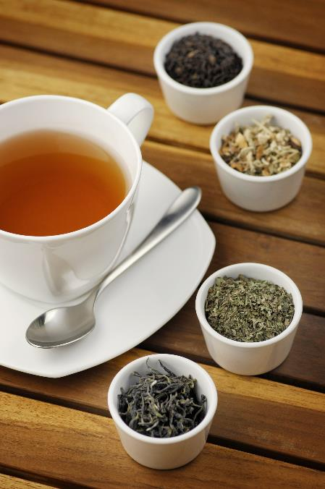
خصائص الجودة للمشروبات
سيكون لكل مشروب خصائص الجودة الخاصة به. وتشمل:
درجة الحموضة
الشكل الخارجي
الرائحة
القوام
المذاق (الطعم)
المرارة
الحلاوة
درجة حرارة المشروب

Slide 29
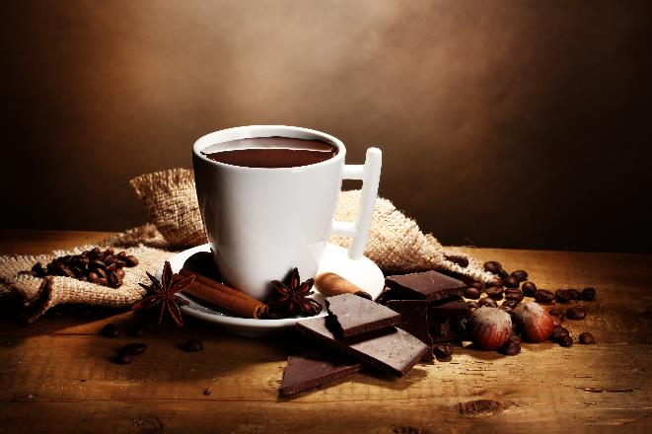
التحقق من استيفاء المشروبات
لمعايير الجودة
يجب فحص المشروبات للتأكد من
أنها تستوفي معايير الجودة المطلوبة.
ويجب فحصها من حيث المظهر والنكهة ودرجة الحرارة.
سؤال: ماذا يمكن أن يحدث إذا لم يتم فحص المشروبات المقدمة للعملاء وفق معايير الجودة؟

Slide 30
العمل باحترافية
يجب أن يعمل صانعو المشروبات بشكل منهجي للتأكد من أن المشروبات تلبي معايير المؤسسة. في حالة تحضير مجموعة من المشروبات، يجب تقديمها جميعًا بشكل متزامن لضمان رضا العملاء.
يجب أن يكون صانعو المشروبات منظمين وأن يتبعوا ممارسات عمل نظيفة. فبمجرد إعداد مشروب، يجب غسل جميع المعدات وتنظيفها.
يجب أن يتمتع الموظفون بمظهر احترافي ونظافة شخصية وموقف إيجابي تجاه العملاء والموظفين الآخرين.
يجب أن يمتثل الموظفون للتشريعات ذات الصلة.

Slide 31
مراجعة المشروبات التي تم تحضيرها
وتقديمها
مصادر المعلومات
عند مراجعة مجموعة المشروبات التي تم تحضيرها، يجب تقديم التعليقات عليها
من قبل العملاء والزملاء.
يمكن تقديم التعليقات بطرق مختلفة بما في ذلك نماذج تعليقات العملاء والمراجعات عبر الإنترنت والشخصية.
مناقشة: تحدث حول أوجه الاستفادة من تعليقات العملاء والزملاء.

Slide 32
قياس النجاح
يمكن لصانع المشروبات قياس مدى نجاح تحضير المشروبات بعدة طرق، بما في ذلك:
كم من الوقت يستغرق تخمير أو تحضير المشروب.
مدى ملائمة أسلوب الخدمة.
جودة المشروبات وشكلها.
أساليب عمل صانع المشروبات ومهارات الخدمة والمهارات المهنية وسلوكيات الموظفين.

Slide 33
هدف التعلم ج
القدرة على تحديد الأخطاء الخاصة بمجموعة من المشروبات
تحديد الأخطاء في المشروبات

Slide 34
تحديد الأخطاء في المشروبات
تشمل الأخطاء الشائعة الخاصة بالمشروبات:
رقة الطبقة العلوية على مشروب الإسبريسو
ضعف قوام الحليب المضاف إلى الكابتشينو والكافيه لاتيه
استخدام الأوعية والإضافات غير المناسبة
ضعف مذاق المشروبات
الغليان لفترة أطول من اللازم
الطبقات
وقت إنتاج غير صحيح

Slide 35
تصحيح مشاكل التقديم
الشائعة للمشروبات
قم بإنهاء عملية التخمير إذا تشكلت حلقة بيضاء فوق الكريما
تغيير الطرف أو وضع جهاز البخار بشكل صحيح
استخدم الأوعية والإضافات المناسبة لكل نوع من المشروبات
استخدم النسبة الصحيحة من القهوة مقابل الماء
ضمان درجات حرارة الماء الصحيحة.

Slide 36
شكر وتقدير
الصور
123RF: ألكساندر مازوركيفيتش (الشريحة 9، أوراق الشاي)
شوترستوك: شوترستوك (الشريحة 5)، ستوديو_ جي (الشريحة 6)، جيكابتور
(الشريحة 9، حبوب القهوة)، فوتكا (الشريحة 9، السموزي)، أمينيك181 (الشريحة 13)، زيلبركورن (الشريحة 28)، إفريقيا ستوديو (الشريحة 29)

